Slide 1
Klasifikimi i pakurizorëve
Lënda: Biologji
Tema 6 : Klasifikimi i organizmave

Slide 2
KLASIFIKIMI I PAKURIZORËVE
Pakurizorët- janë organizma të gjallë pa bosht kurrizor.
Pakurizorët janë të grupuara në grupe të ndryshme : shpuzorët, grykorët,butakët, lëkurëgjëmborët krimbat unazor, këmbënyjorët,
Këmbënyjorët ndahen edhe në 4 grupe : insektet, shtazët merimangore, gaforret, dhe shumëkëmbëshit.

Slide 3
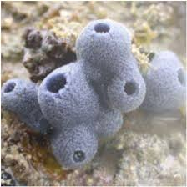
SHPUZORËT
Shpuzorët-janë shtazë që jetojnë për substrati në det dhe në ujra të ëmbla. Kanë një trup të thjeshtë të pëbërë nga gjilpëra sfungjerore të vrazhda.

Slide 4
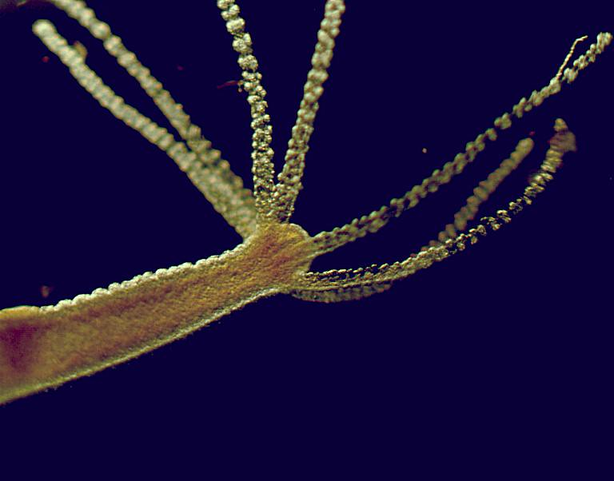
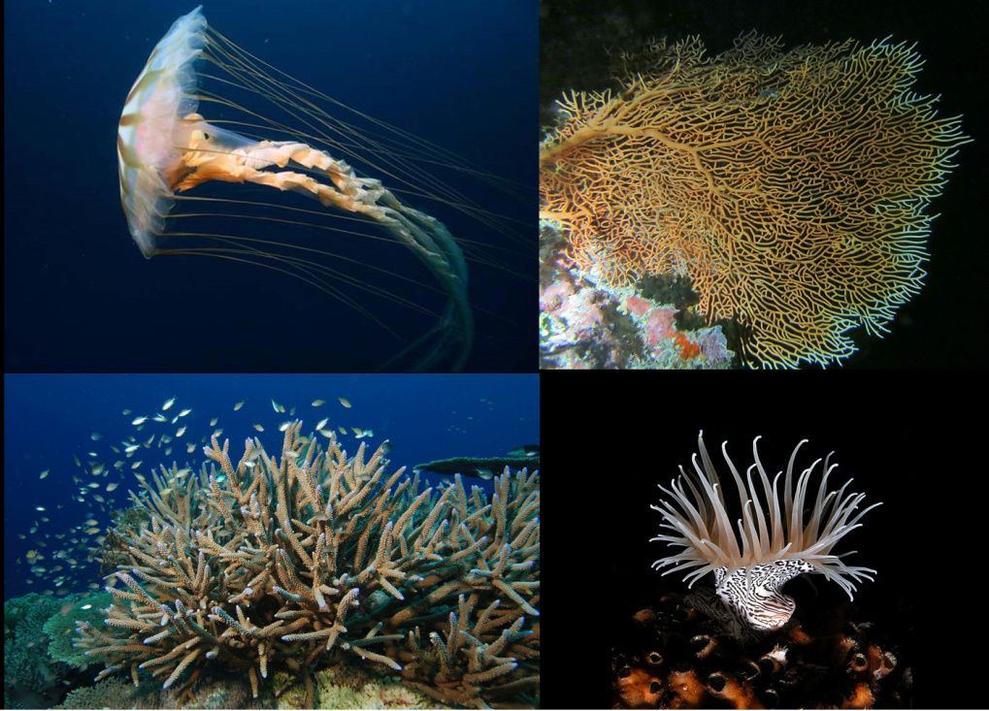
GRYKORËT
Grykorët-jetojnë në ujra të njelmëta, kanë një trup shkopthor . Këtu bëjnë pjesë meduzat dhe koralet .

Slide 5
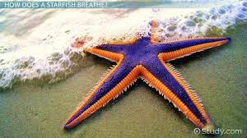
LËKURËGJËMBORËT
Lëkurëgjëmborët- janë shtazë detare që kanë simetri pesërrezore. Termi lëkurëgjëmborë dmth lëkurë me gjemba.
Në këtë grup bëjnë pjesë: yjet e detit, iriqët e detit, trangulli i detit , zambakët e detit.

Slide 6
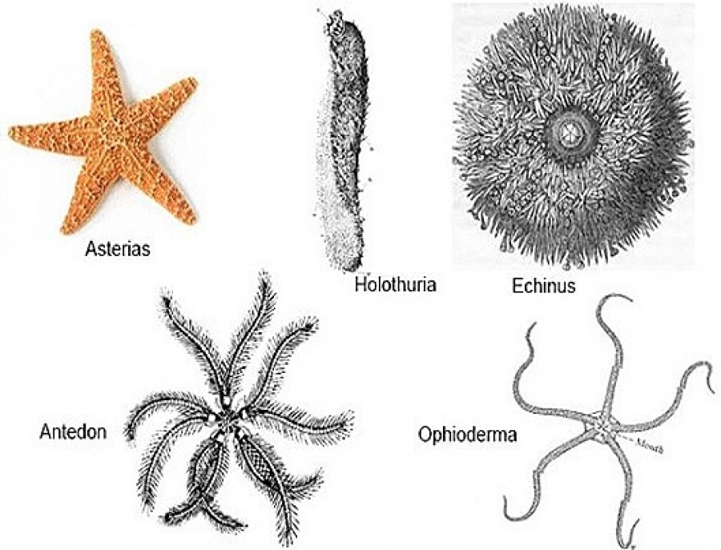

Slide 7
BUTAKËT
Butakët- janë shtazë me trup të butë, disa butakë kanë shtëpizë, këtu bëjnë pjesë: kërminjtë, guacat dhe oktapodët.
--organizma të butë- celomat
-- kryesisht organizma detar,por edhe tokësor dhe të ujërave të ëmbël
-- rreth 250 000 lloje

Slide 8





Slide 9
OKTAPODËT -Arthropodët

Slide 10
KRIMBAT UNAZORË
Krimbat unazorë- kanë trup te ndarë në unazë (segmente). Nuk kanë këmbë por kanë qime te quajtura keta.
Krimbat e shiut janë krimba unazorë.

Slide 12
B. KËMBËNYJORËT
KËMBËNYJORËT- JANË PAKURIZORË.
Kanë trup të ndarë në segmente .
Ekzistojnë disa grupe të ndryshme të këmbënyjorëve:
Insektet, shtazët merimangore, gaforret, shumëkëmbëshit.

Slide 13
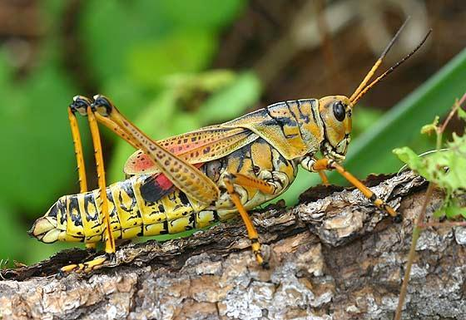
INSEKTET
INSEKTET- janë këmbënyjorë me gjashtë këmbë. Trupi i ndarë në tre pjesë: koka, krahërori dhe barku.
Shumica e insekteve kanë dy palë krahë dhe në kokë posedojnë antena.

Slide 14
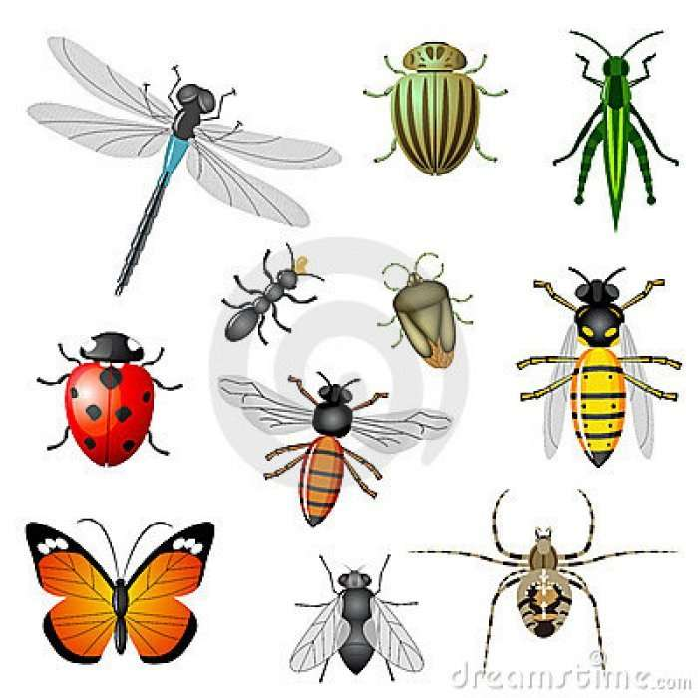

Slide 15
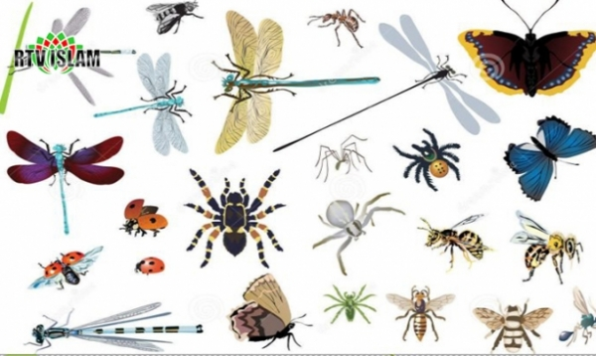

Slide 16
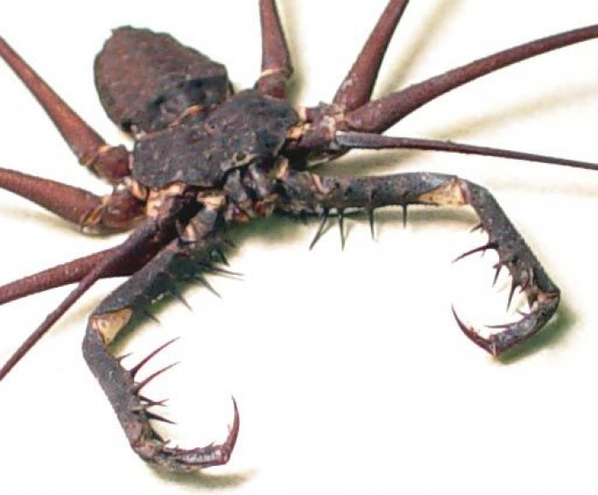
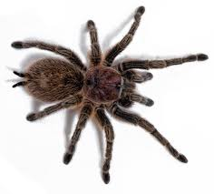
SHTAZË MERIMANGORE
Shtazët merimangore- janë këmbënyjorë me tetë këmbe. Nuk kanë krahë dhe antena .
Në këtë grup bëjnë pjesë merimangat dhe akrepat.

Slide 17
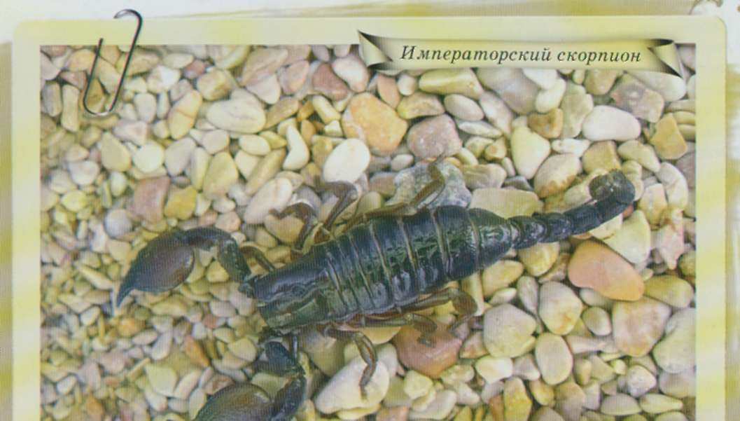
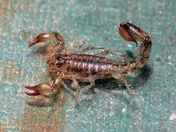
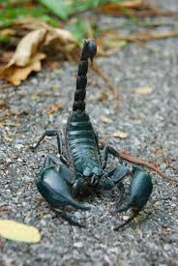

Slide 18
GAFORET
Gaforet- janë këmbënyjorë me ekzoskelet shumë të fortë. Kanë më tepër se katër palë këmbë, kanë dy palë antenena. Në këtë grup bëjnë pjesë : langusti, pleshtat, gaforret toksore.

Slide 19
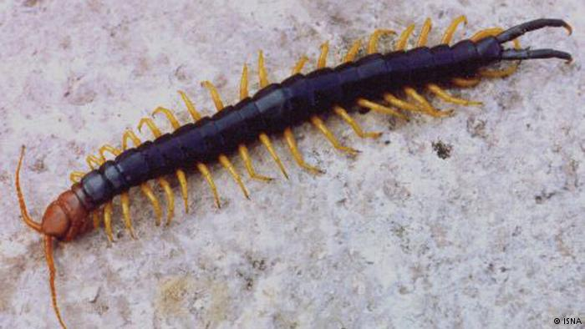
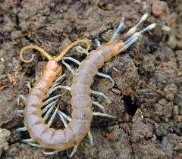
SHUMËKËMBËSHIT
Shumëkëmbëshit janë shtazë këmbënyjore me shumë palë këmbë, kanë një palë antena. Në këtë grup bëjnë pjesë: njëpalëkëmbëshit dhe dypalëkëmbëshit.

Slide 20
